Slide 1
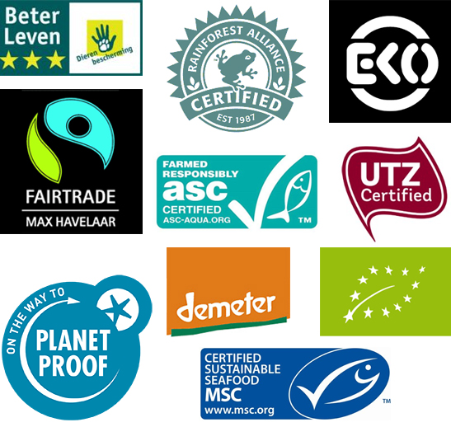
Keurmerken
Lifestyle
Leerjaar 1 – periode 2, week 7

Slide 2
Leerdoelen
Je begrijpt hoe lastig het is om gewoontes te doorbreken en om doelen te realiseren.
Je kent de top 10 keurmerken
Je kunt uitleggen wat keurmerken zijn?
Je kunt benoemen wanneer een keurmerk een keurmerk is?

Slide 3
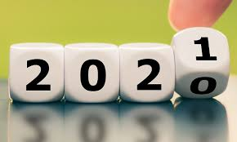

Slide 5
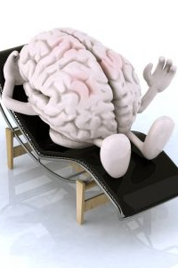
Ons (luie) brein en gedrag

Slide 6
Keurmerken Welke kun je thuis vinden? Kijk eens in de (koel)kast

Slide 7
Dit keurmerk gaat over hoe diervriendelijk het product is. Hoe meer sterren, hoe diervriendelijker. Dieren krijgen meer ruimte en meer afleidingsmateriaal, ze kunnen naar buiten en mogen niet zonder verdoving geslacht worden.
Dit keurmerk staat alleen op wild gevangen vis en niet op kweekvis. Het staat voor een verantwoord beheer van de zee en wil overbevissing voorkomen.
Deze drie keurmerken zorgen ervoor dat cacaoboeren een eerlijkere prijs krijgen en onder betere arbeidsomstandigheden werken.
Dit is een keurmerk van de Europese Unie. Het stelt strenge milieueisen. Zo worden gewassen geteeld zonder kunstmatige bestrijdingsmiddelen, genetische modificatie en kunstmest.
Dit keurmerk kom je in de supermarkt tegen op groente en fruit, eieren, zuivel en bloemen. Het staat voor geïntegreerde teelt: dat zit tussen gangbare en biologische landbouw in.
Deze twee keurmerken vind je vaak samen op biologische producten. De één is een Europees logo, de ander een Nederlands logo.
Deze twee keurmerken zijn gefuseerd en in de toekomst zie je alleen het groene logo nog op de verpakking staan. Dit proces duurt een tijdje, omdat ze de boeren de tijd willen geven om aanpassingen door te kunnen voeren.
Dit keurmerk vind je alleen terug in natuurwinkels en gaat over biodynamische landbouw. Het keurmerk is ontstaan uit de antroposofie, een levensbeschouwing die uitgaat van samenhang tussen mens, plant, dier, bodem en kosmos. Je vindt het altijd samen met het keurmerk voor biologisch op een verpakking.
Dit keurmerk garandeert een minimumprijs en betaalt een extra premie aan de boer om bij te dragen aan een beter bestaan in ontwikkelingslanden. De naam van het keurmerk verwijst naar het boek van Multatuli over het onrecht op een koffieplantage.
Dit keurmerk staat op kweekvis dat met aandacht voor milieu, dier en mens wordt geproduceerd. Het beschermt het ecosysteem waar de vissen worden gekweekt en reguleert het antibioticagebruik.
Maak de juiste combinaties!
Bij 3 en 6 horen 2 plaatjes
1:B, 2: G, 3: D&H, 4: E, 5: I, 6:E&F, 7: H, 8: C, 9: D, 10: A. Goede antwoorden

Slide 8
En nog een Quiz!
https://www.qzzr.com/c/quiz/288751/keurmerken-quiz
Kijk even hoeveel je er goed hebt.

Slide 9
Wat zijn keurmerken?
Staat op een etiket
Zijn meestal goed te herkennen met een logo
Keurmerken moeten voldoen aan bepaalde eisen.
Per keurmerk verschillend
Er zijn keurmerken die voldoen aan eisen voor duurzaamheid, voor herkomst en kwaliteit en voor gezondheid.
Bijv. duurzaam gevangen vis of een kip een ‘beter leven’ heeft gehad en of er sprake is van eerlijke handel (fair trade).
Een onafhankelijke partij keurt of een keurmerk voldoet aan de specifieke eisen. Wanneer dit zo is, komt het keurmerk op de verpakking te staan.

Slide 10
Wanneer is een keurmerk een keurmerk?
De afgelopen jaren zijn er steeds meer keurmerken bijgekomen.
Fabrikanten plaatsen ook steeds vaker een eigen duurzaamheidslogo op hun producten. Daardoor is het niet altijd meer duidelijk wat de meest duurzame keuze is.
Keurmerken zijn naast een handig hulpmiddel een goede manier om fabrikanten te stimuleren gezondere en duurzamere producten te ontwikkelen.

Slide 11
Hoeveel keurmerken zijn er?
Inmiddels zijn er meer dan 100 duurzaamheidskeurmerken, merkjes en logo’s voor voeding in omloop.
Milieu Centraal heeft samen met het Voedingscentrum en andere experts de keurmerken opnieuw beoordeeld.
Bij de beoordeling is vooral gekeken naar de duurzaamheidswinst (hoe hoog zijn de duurzaamheidseisen), transparantie en betrouwbaarheid.
Transparantie betekent dat informatie over het keurmerk makkelijk te vinden is en een goed beeld geeft waar het keurmerk over gaat en wat de eisen zijn.
Er is ook onderscheid gemaakt tussen onafhankelijke keurmerken en de eigen logo’s van fabrikanten.

Slide 12
Wat zijn de meningen? https://youtu.be/whwjEe7nl3w

Slide 13
Orde in de chaos
Milieu Centraal heeft een ordening gemaakt van alle logo’s en keurmerken die je in de supermarkt op voedingsproducten kan vinden. Daar zijn tien topkeurmerken uitgerold: keurmerken die betrouwbaar zijn, goed gecontroleerd worden en strenge eisen stellen op milieu, eerlijke handel en dierenwelzijn. Met deze top 10 is het een stuk makkelijker om bewust boodschappen te doen. Topkeurmerken zijn streng, helder en worden goed gecontroleerd.
https://keurmerkenwijzer.nl of de app

Slide 14
Top 10 keurmerken

Slide 15
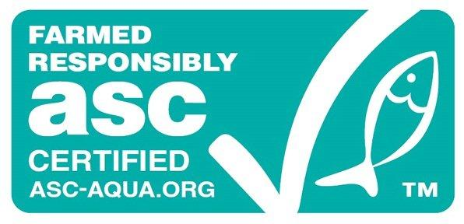
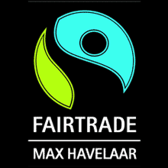
Best gescoorde keurmerken
ASC
Beter Leven keurmerk (2 en 3 sterren)
Demeter
EKO
Europees keurmerk voor biologische landbouw
Fairtrade/Max Havelaar
Planet proof
MSC
Rainforest Alliance
UTZ

